Slide 1

Тема: Национальный проект«Образование» о системе учительского роста (НСУР)
Федеральный проект «Учитель будущего»: цели, задачи, специфика.

Slide 2
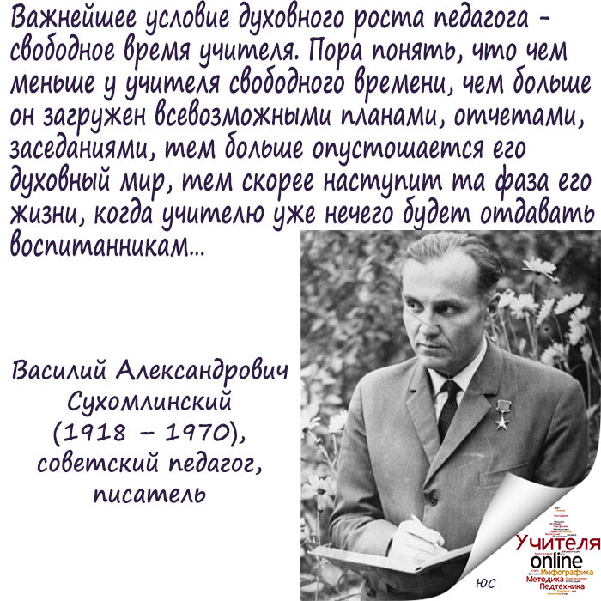

Slide 3

Государственные цели и ориентиры
Указ Президента РФ от 07.05.2018 г. № 204 «О национальных целях и стратегических задачах развития Российской Федерации
на период до 2024 года»
Национальный проект «Развитие образования»
Федеральные проекты в сфере образования
1
2
3
Общее образование
Среднее профессиональное образование
Высшее профессиональное образование

Slide 4
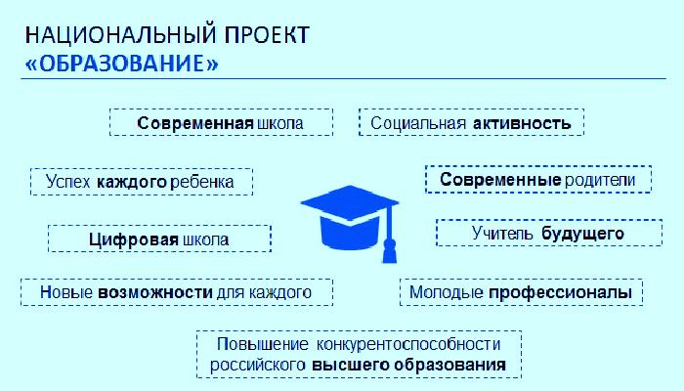

Slide 5
Учитель будущего
Обеспечение глобальной конкурентоспособности российского образования, вхождение Российской Федерации в число 10 ведущих стран мира по качеству общего образования к 2024 году путем внедрения национальной системы профессионального роста педагогических работников, охватывающей не менее 50 процентов учителей общеобразовательных организаций
Цель

Slide 6
САМОДВИЖЕНИЕ И САМОРАЗВИТИЕ ПЕДАГОГА
ДОМИНАНТА ПРОФЕССИОНАЛЬНОГО СТАНДАРТА ПЕДАГОГА И ПРОЕКТА НАЦИОНАЛЬНОЙ СИСТЕМЫ УЧИТЕЛЬСКОГО РОСТА

Slide 7




НСУР

Slide 8

Национальная система учительского роста
предусматривает создание единых
подходов к аттестации педагогов и
внедрению новых дифференцируемых
должностей в зависимости от сложности
выполняемых задач и степени
ответственности.
НСУР разработана на основе требований
Федерального стандарта общего образования
и Профессионального стандарта педагога

Slide 9


НСУР позволит реанимировать систему наставничества, что положительно скажется на профессиональном развитии молодых педагогов и педагогов с небольшим стажем работы.

Slide 10


ГЛАВНЫЙ ПРИНЦИП НСУР
- это
,
доверие к профессии,
доверие к профессионалу,
доверие профессионала государству.

Slide 11
Карьера учителя
ВЕДУЩИЙ УЧИТЕЛЬ
Может преподавать в самых сложных классах, где есть ученики, требующие индивидуального подхода
Должен организовывать разработку программ и обучение по ним, координировать работу педагогов, психологов, дефектологов. Т.е. Выполнять функции администратора
СТАРШИЙ УЧИТЕЛЬ
Ведение уроков по вариативным программа, направленным на учёт особых образовательных потребностей
Должен разрабатывать индивидуальные программы обучения, воспитания и развития и проектировать программы коррекционной работы. Т.е. Выполняет функции методиста
УЧИТЕЛЬ
Ведение уроков по единым разработанным планам и рабочим программам
Должен качественно обучать детей, уметь работать с любыми детьми и родителями, непрерывно обучаться и развиваться.

Slide 12
Система аттестации
В настоящее время Согласно предлагаемой
системе НСУР
-подтверждение СЗД -подтверждение СЗД
или или
-установление квалификационной -установление квалификационной
категории по результатам категории
субъективной оценки труда или
(фактически – на основе «портфолио», - замещение новой должности в
в связи с отсутствием порядке должностного роста в
единых критериев оценки) соответствии с квалификацией
с использованием при аттестации
контрольно измерительных материалов

Slide 13

Аттестация
ЕФОМ
Оценка психолого-педагогических и коммуникативных компетенций
Педагогический кейс
Отзывы

Slide 14
Модель аттестации учителей на основе использования ЕФОМ
Предметные компетенции
Методические компетенции
Психолого-педагогические компетенции
Коммуникативные компетенции
Е – единые
Ф – федеральные
О – оценочные
М - материалы

Slide 15

Оценка психолого-педагогических и коммуникативных компетенций
Воспитание
Запись урока
на видео
Мотивация
Индивидуальный подход
формирование у ребенка навыков, необходимых для учебы.

Slide 16

Решение "педагогического кейса" на компьютере
Проблемная ситуация
Поиск решений
Составление плана действий

Slide 17

Дополнительные баллы к аттестации
Мнения учеников
Мнение работодателя
Отзывы выпускников

Slide 18
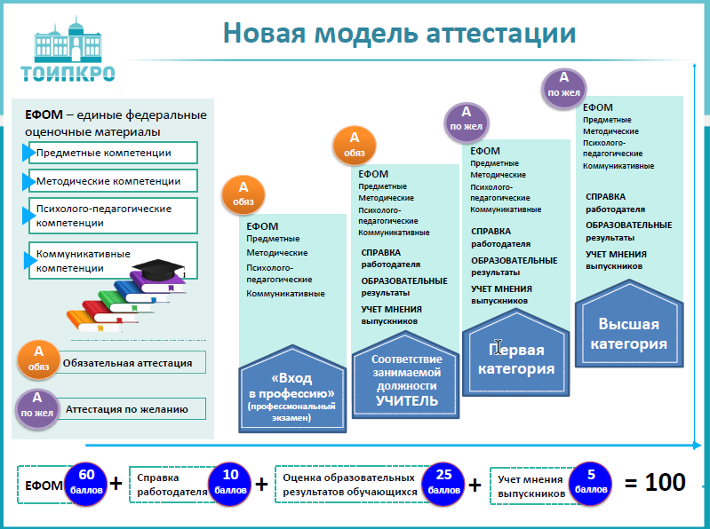

Slide 19
Перспективы профессионального роста педагогических работников
Согласно предлагаемой модели НСУР
Рост уровня образования
Рост уровня владения профессиональными компетенциями
Аттестация
Должностной рост
Рост социального статуса

Slide 20

Ведение новой модели аттестации
С 2020 года новая модель аттестации будет вводиться ТОЛЬКО ДЛЯ УЧИТЕЛЕЙ
До2030 года будут введены модели аттестации для ПЕДАГОГИЧЕСКИХ РАБОТНИКОВ ДРУГИХ ДОЛЖНОСТЕЙ
Руководитель ОО
Педагог - психолог

Slide 21


Slide 22


Спасибо за внимание!

